Slide 1
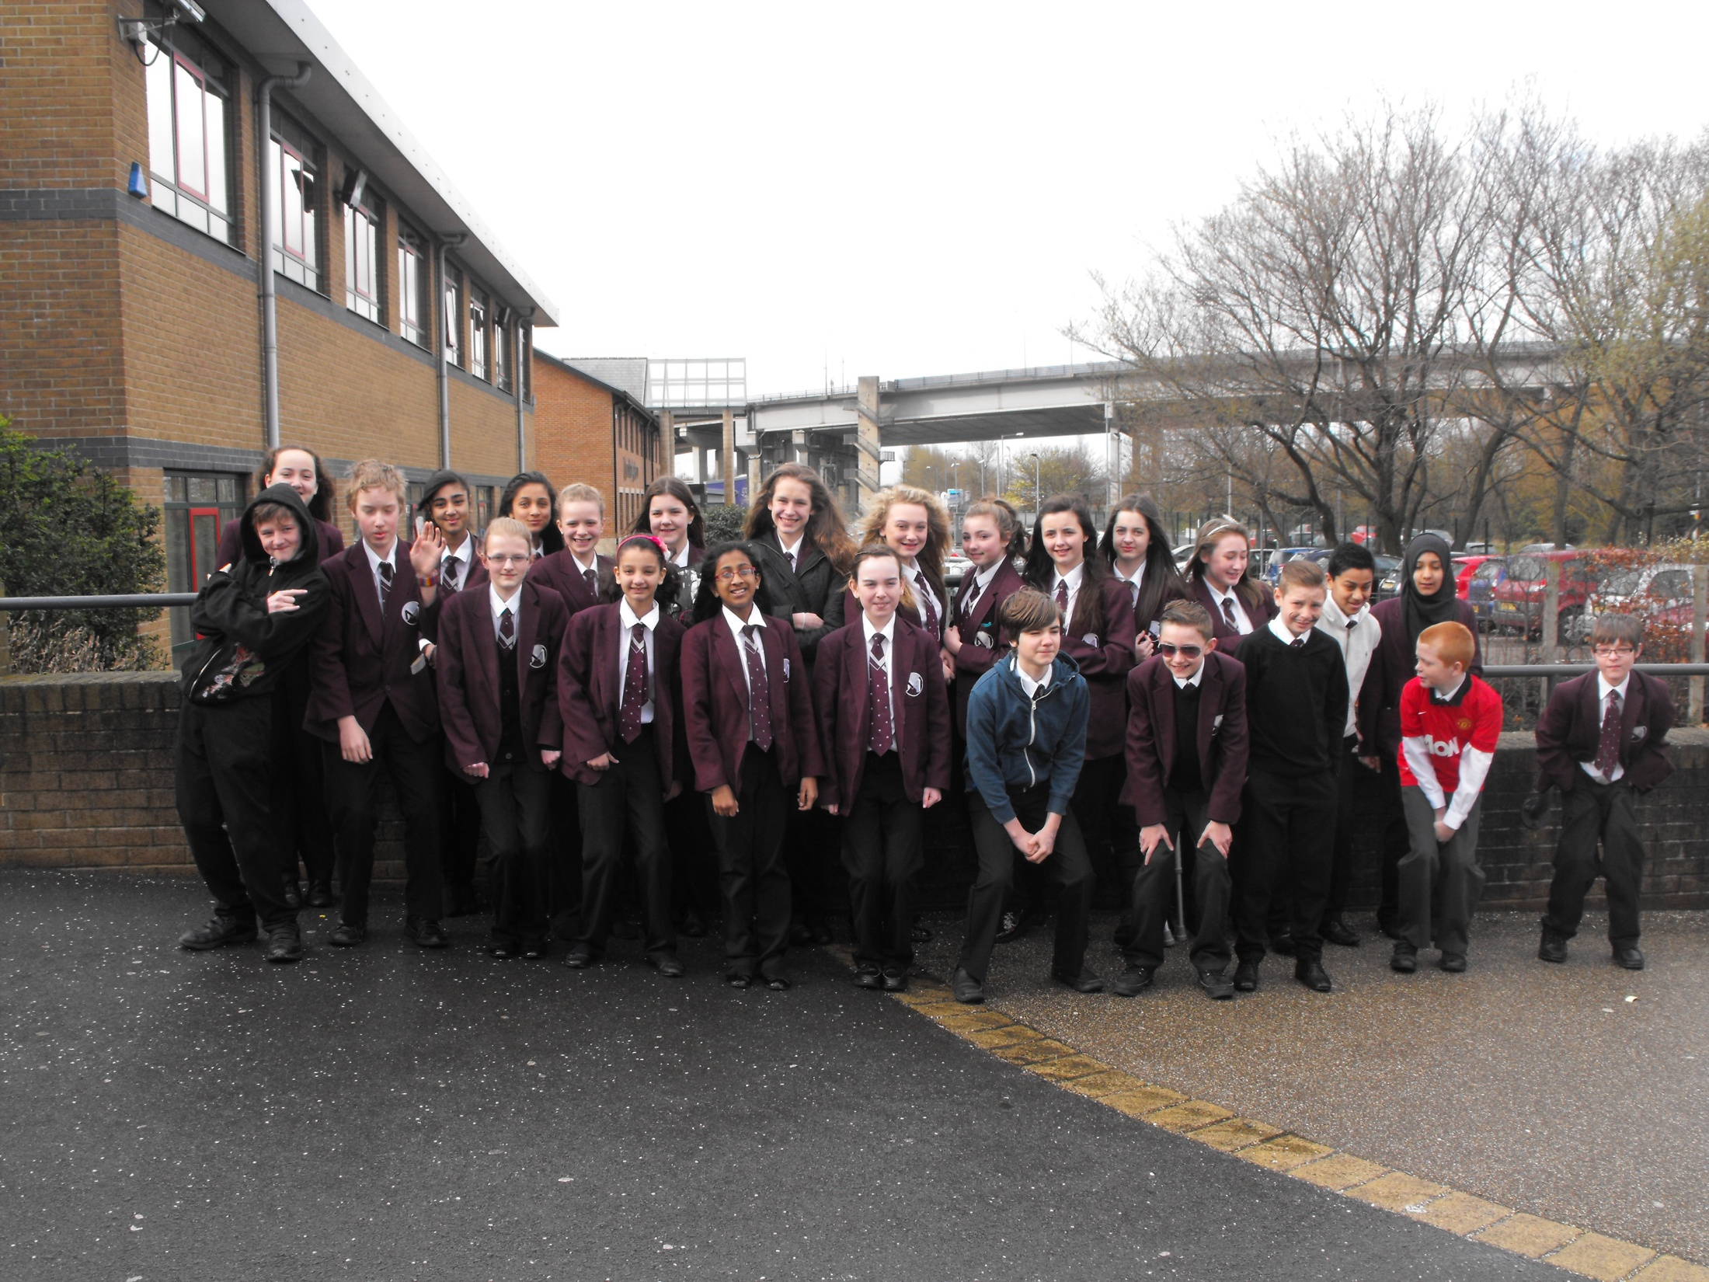
5
12
13
14
15
16
17
18
21
19
20
22
24
23
11
10
9
8
1
7
4
1
2
3
5
6

